Slide 1
СВОЯ ИГРА
Повторение
История Нового времени
7 класс

Slide 2
Черный ящик
10
20
30
40
50
Путешественники
10
20
30
40
50
О чем идет речь?
10
20
30
40
50
Реформация
10
20
30
40
50
Кому принадлежат
слова
10
20
30
40
50
Нидерланды
10
20
30
40
50
Англия и революция
10
20
30
40
50
Династии
10
20
30
40
50
Эпоха
Возрождения
10
20
30
40
50
Разное
10
20
30
40
50

Slide 3

10
Вещь сделанная из «эль оро бланко» или белого золота привезли в подарок испанской королеве, но она не оценила этот дар. Зато современные мужчины его очень ценят.
мяч

Slide 4
20
Европейские дамы почитали его пригодным лишь на букет, Петр I увидел в нем «второй хлеб» для России.
картофель

Slide 5
30
Древние майя знали несколько сортов этого растения. А когда европейцы увидели его, то сказали вот что: «На полях росли какие-то странные растения высотой больше 1 метра, плоды из чистого золота, листья из серебра». Её Колумб назвал «индийским зерном», кормом скоту, а мы ценим её достоинства при походе в кино
кукуруза

Slide 6
40
Сначала, когда испанцы еще совсем не знали свойств этого продукта, они считались ядовитыми. Только много позже выяснилось, что они не просто пригодны в пищу, но и обладают множеством полезных свойств. Вообще, в разных странах Европы по-разному относились к нему: французы называли их яблоком любви за их алый цвет и форму, итальянцы — золотым яблоком. Испанцев же привлек вид растения: тёмно-зелёные резные листья, нежные цветочки и яркие плоды, поэтому они решили привезти их в Европу.
Томаты (помидоры)

Slide 7
50
Индейцы, жившие на земле Америки, были знакомы с этим растением очень давно. Есть версия, что коренные американцы выращивали его ещё за VI тыс. лет до н. э. Первым европейцем, попробовавшим его, стал испанец из команды Колумба Родриго де Хересу, за что потом попал в тюрьму по повелению инквизиции. Но вскоре новый продукт начал стремительно завоевывать симпатию Старого Света, а так как к нему быстро привыкали, на него появился нешуточный спрос.
табак

Slide 8
10
В честь какого путешественника названа Америка?
Америго Веспуччи

Slide 9
В 1488 году этот мыс Бартоломео Диаш назвал «мысом Бурь», т.к. матросы на себе испытали силу бури, были измучены полугодовалым плаванием и отказались плыть дальше. Как называется этот мыс сейчас?
20
Мыс Доброй Надежды

Slide 10
30
Этот путешественник вновь отплыл в Индию и стал вице-королем владений, которые португальцам удалось захватить в этой стране. В Индии в 1524 г. он и умер
Васко да Гама

Slide 11
О первой половине его жизни известно мало. Считают, что родился в 1451 г. в семье ткача в Генуе. Именно с ним в 1492 Фердинанд и Изабелла испанские подписали договор, согласно которому в случае удачи он бы назначался Вице-королём всех островов, которые он откроет. Совершил 4 путешествия
40
Христофор Колумб

Slide 12
По-португальски его фамилия звучит «Магальяйнш». Его флотилия состояла из 5 кораблей. Самый большой из них не превышал размерами Колумбову «Санта- Марию»
50
Фернан Магеллан

Slide 13
10
Красивые рослые люди с медно-красной кожей встречали Колумба в Индии. Кто они?
Индейцы

Slide 14
20
Как открытые земли в Центральной Америки и северного побережья Южной Америки назвал Колумб?
Индия

Slide 15
30
Чего никогда не видели индейцы до вступления на их землю испанцев?
Оружие

Slide 16
40
Прибор, изобретенный китайцами и способствовавший развитию мореплавания?
компас

Slide 17
50
Открытые Х. Колумбом острова в Центральной Америке, названы им «Собачьими островами» (от лат. cлова canis – собака). Как называются эти острова сейчас?
Канарские

Slide 18
10
Реформация в Германии началась с того, что 31 октября 1517г. Мартин Лютер прибил на дверях университетской церкви Виттенберга документ. Назовите его.
«95 тезисов»

Slide 19
20
Церковь, основанная на учении Лютера, стала называться...
лютеранская

Slide 20
30
С 1524 по 1525г. вся Германия была охвачена восстанием, получившим название…
Крестьян-ская война
Владимир Ильич Ульянов (Ленин)

Slide 21
40
Сторонников Реформации церкви стали именовать…
Протестан-тами

Slide 22
50
Главой церкви в каждом немецком княжестве признавался…
князь

Slide 23
10
Кому принадлежат слова: «Я предпочитаю вовсе не иметь подданных, чем в качестве таковых еретиков».
Филипп II, король Испании

Slide 24
20
Кому принадлежат слова: «Вы думали, господа, что государство это вы? Государство – это я»
Людовик XIV

Slide 25
30
Кому принадлежат слова: «На этом я стою и не могу иначе».
Мартин Лютер

Slide 26
40
Кому принадлежат слова: «Если вы видите вещь белой, а церковь видит эту вещь черной, то вы должны отречься от своих идей, признать что вещь черная и принять позицию церкви».
Игнатий Лойола, создатель ордена иезуитов

Slide 27
50
Кому принадлежат слова: «Я хочу чтобы 1/10 часть богатств с открытых земель принадлежала мне»
Христофор Колумб

Slide 28
10
Как назывались последователи стихийного движения в Нидерландах, направленного против католической церкви
Иконо-борцы

Slide 29
20
Командующий испанской армией, посланный в Нидерланды для подавления мятежа и получивший права диктатора
Герцог Альба

Slide 30
30
Нидерланды переводятся как…
Низовые земли

Slide 31
40
Как назывались противники испанского владычества
Гезы

Slide 32
50
Как называется договор о создании единого государства
Уния

Slide 33
10
Партия, в которой состояли новые дворяне, купцы и банкиры.
виги

Slide 34
20
Партия, в которой состояли крупные лендлорды, англиканское духовенство
тори

Slide 35
30
Полковник, проведший в 1648 году «чистку» Долгого парламента
Прайд

Slide 36
40
форма правления, когда во главе республики стоял пожизненно лорд – протектор
протекторат

Slide 37
50
Назовите имя лидеров «копателей»
Джеральд Уинстенли

Slide 38
10
Династия английских королей, завершившаяся правлением Елизаветы I
Тюдоры

Slide 39
20
Династия английских королей, после Елизаветы I
Стюарты

Slide 40
30
Королевская династия, сменившая династию Стюартов на английском престоле в 1714 году
Ганноверы

Slide 41
40
Династия, представители которой владели испанской короной с 1516 по 1700 г.
Габсбурги

Slide 42
50
Французская королевская династия, младшая линия рода Капетингов, правившая во Франции с 1328 по 1589 г.
Блау

Slide 43
10
Назовите «идеальную пряность»
перец

Slide 44
20
«Ростом с теленка, а скачет, как заяц» - говорили английские моряки про это животное
Кенгуру

Slide 45
30
Скажи по-испански «завоеватель»
Конкис-тадор

Slide 46
40
Скажи по-английски «независимый»
индепендент

Slide 47
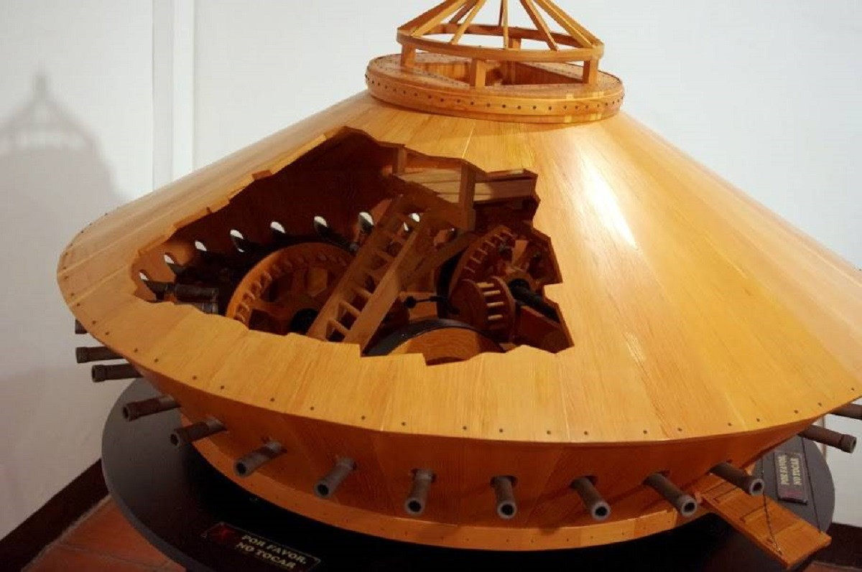
50
Назовите изобретение и автора
Танк Леонарда да Винчи

Slide 48
10
Каким термином принято называть Эпоху Возрождения?
Ренессанс

Slide 49
20
В какой стране возникло Возрождение?
Италия

Slide 50
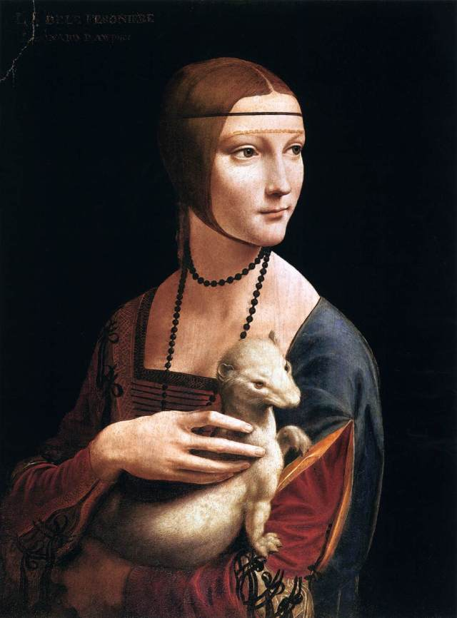
30
Назови автора
Леонардо да Винчи

Slide 51
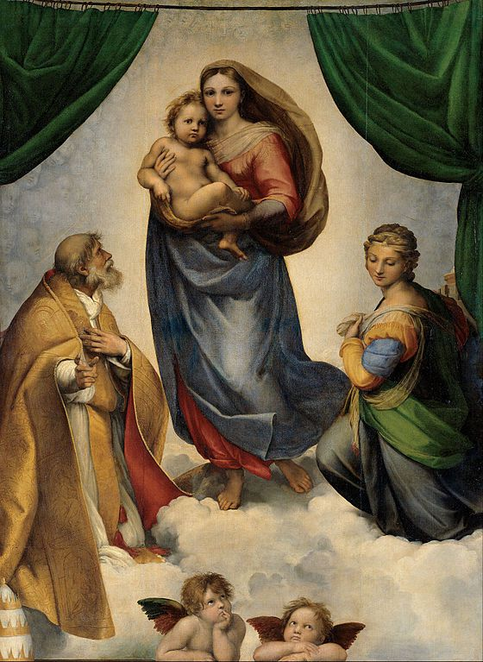
40
Назовите автора.
Рафаэль Санти

Slide 52
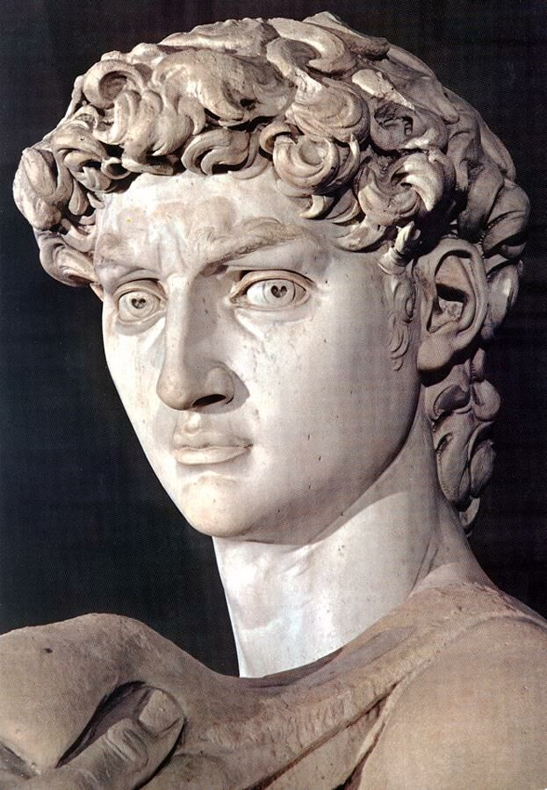
50
Назовите автора
Микеланджело

